Slide 1

Муниципальное дошкольное образовательное автономное учреждение «Детский сад №106 «Анютины глазки» комбинированного вида» г. Орска
Воспитание трудовых навыков у младших дошкольников посредством дидактических игр
Подготовила:
Овчинникова А. Ю.

Slide 2
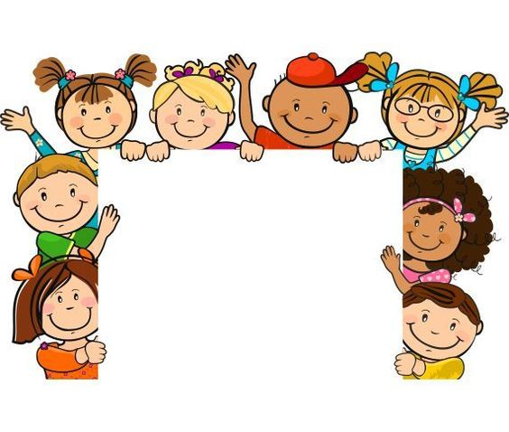
Цель:
формирование положительного восприятия труда и умения выполнять посильные трудовые действия через дидактические игры.

Slide 3
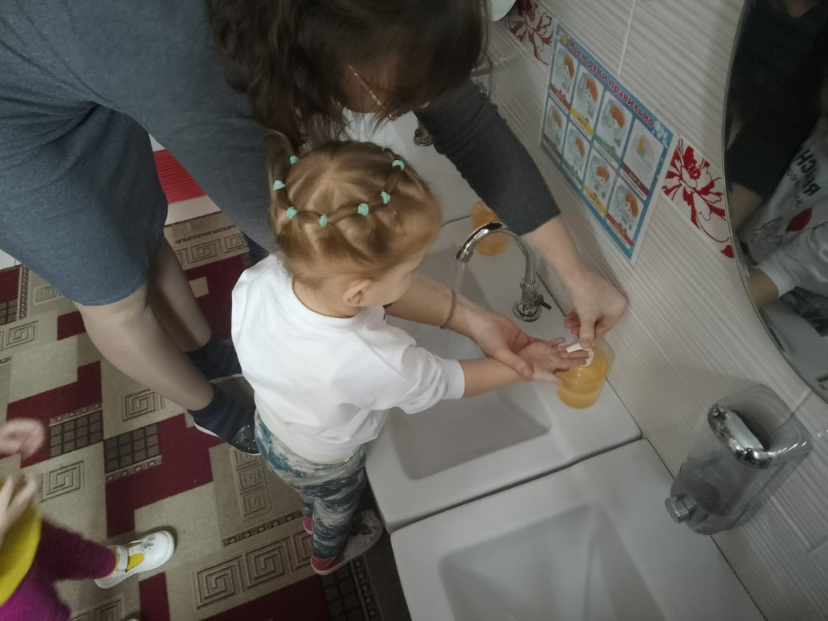
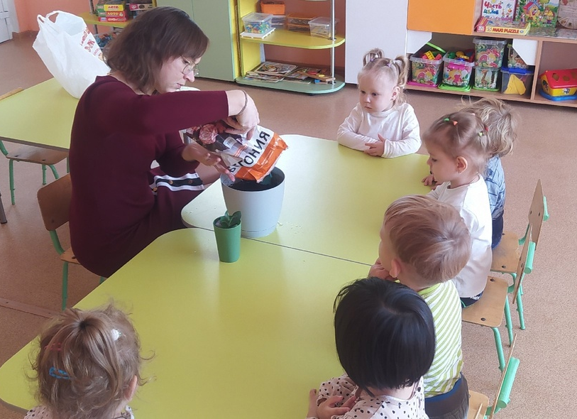
Приемы:

Slide 4
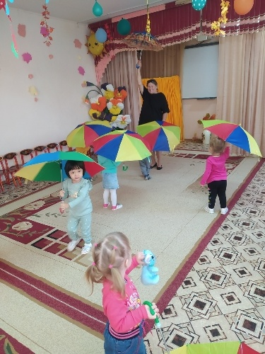
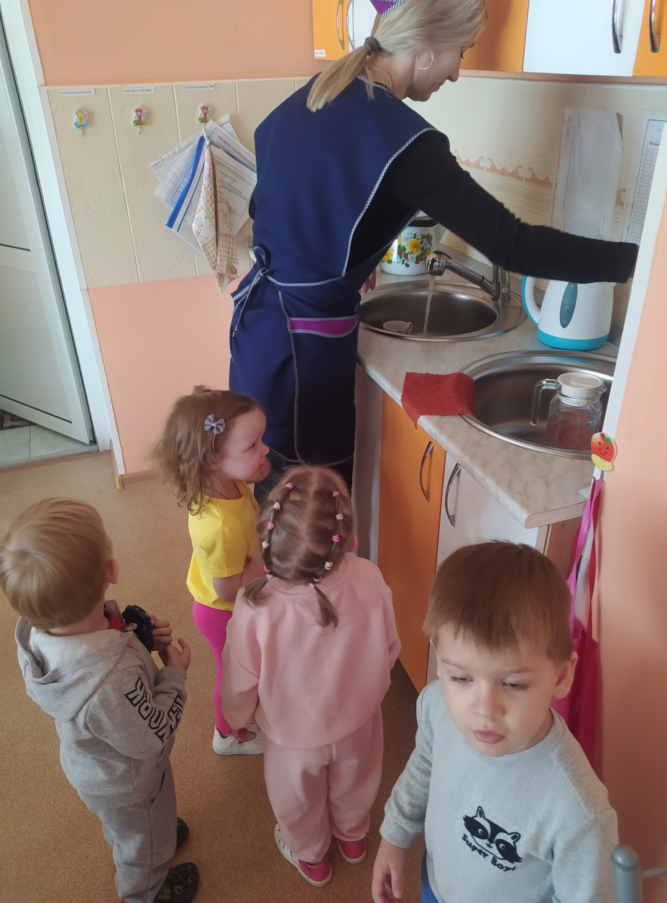

Slide 5

Виды трудовой деятельности:
Самообслуживание
Хозяйственно-бытовой труд
Труд в природе

Slide 6
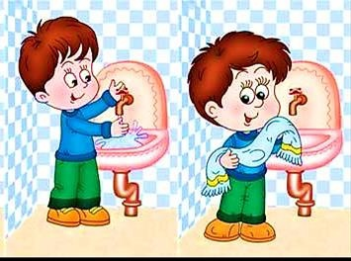
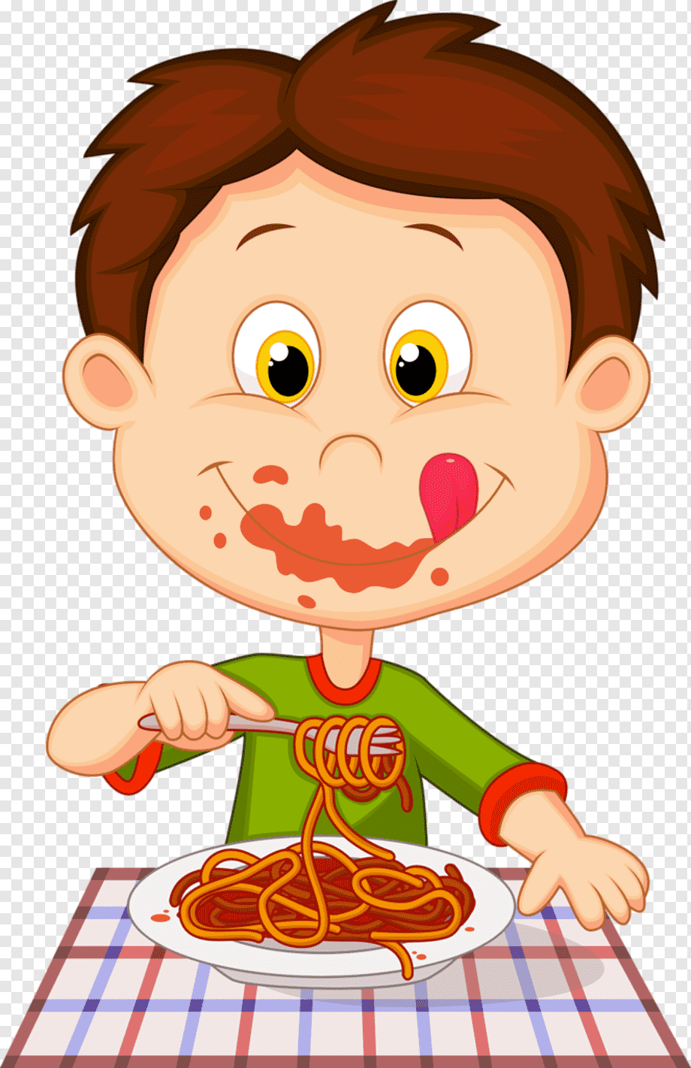
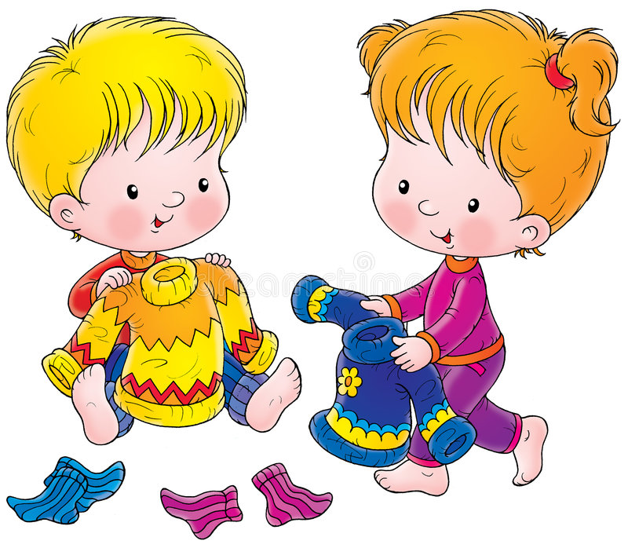
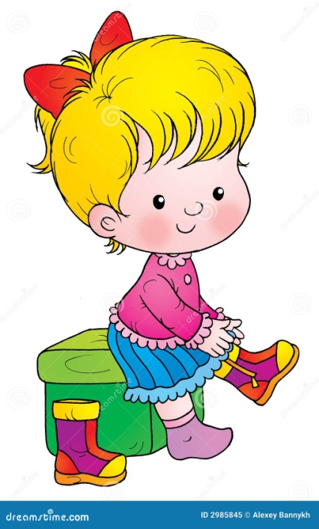
Самообслуживание

Slide 7
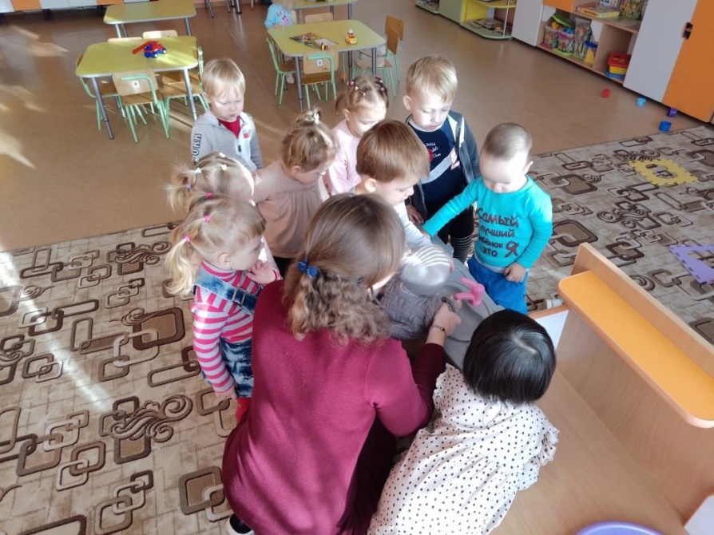
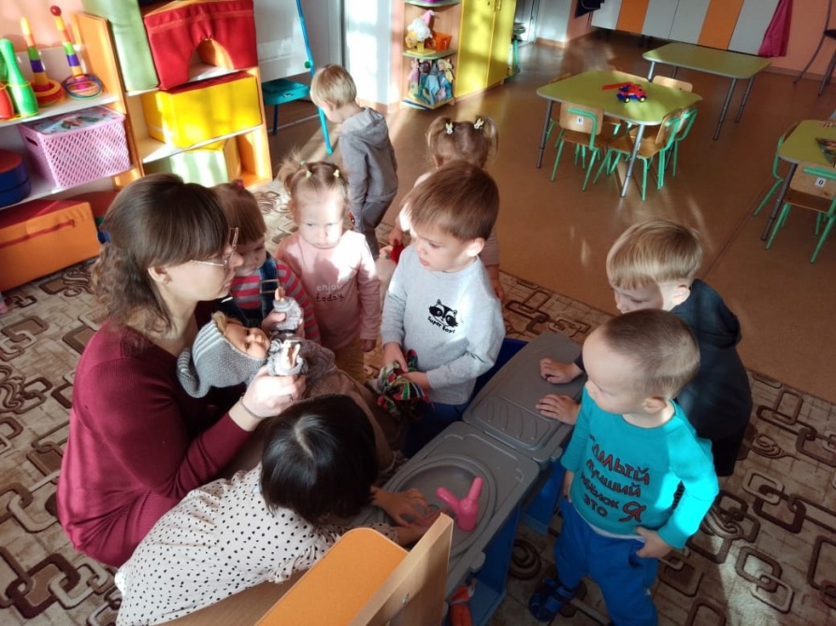
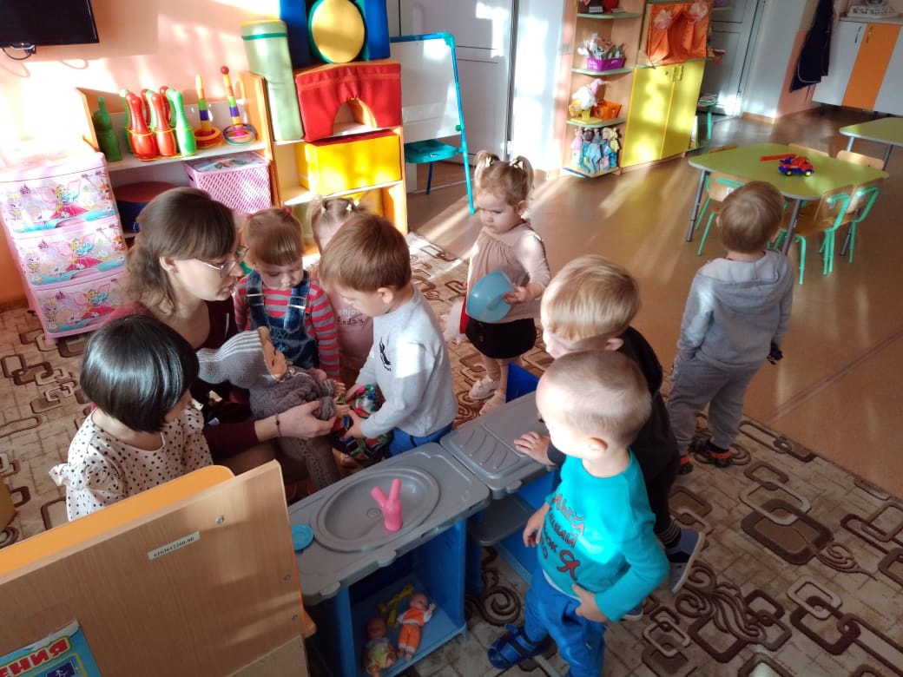
Игровая ситуация «Познакомим куклу Машу с мыло и научим мыть руки»

Slide 8
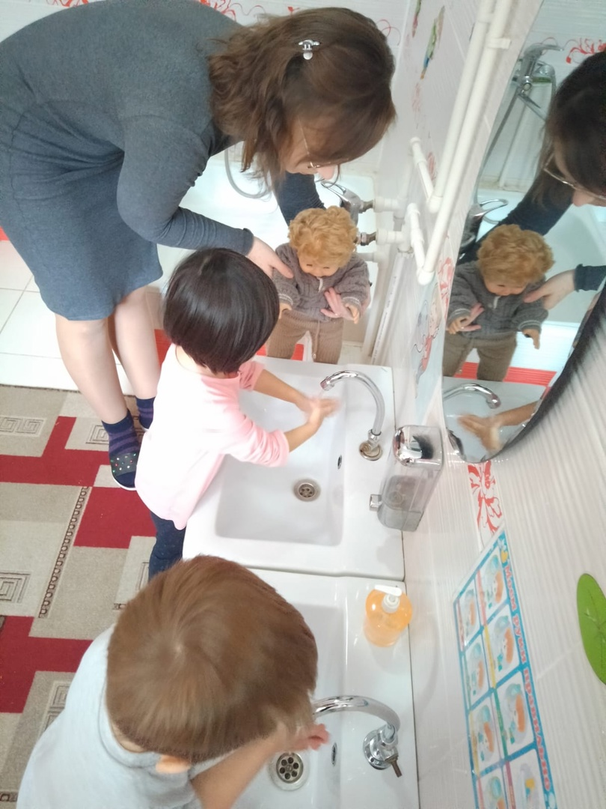
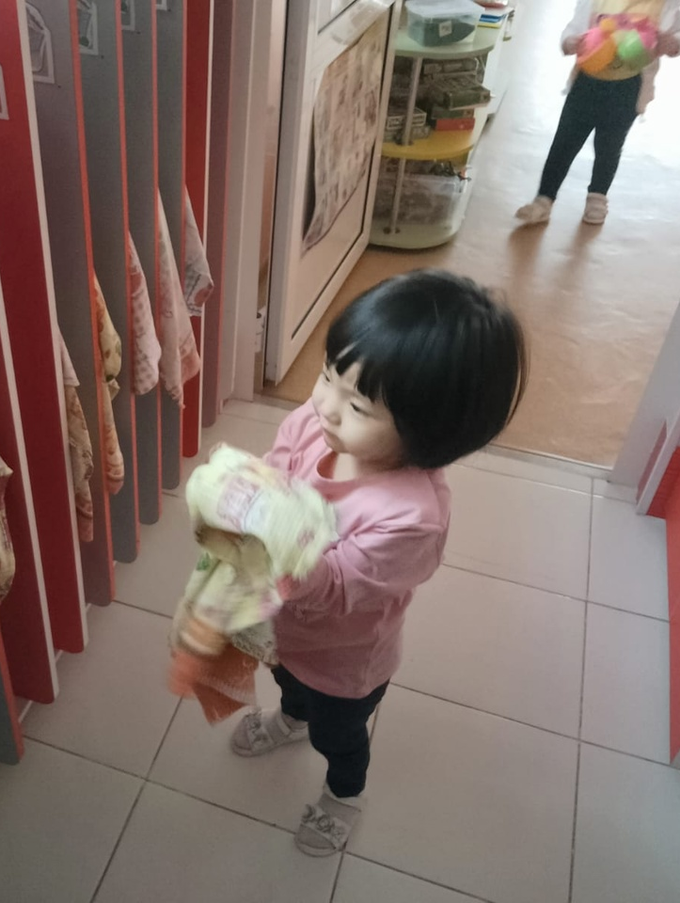
Упражнение «Маша идет намыливать руки»

Slide 9
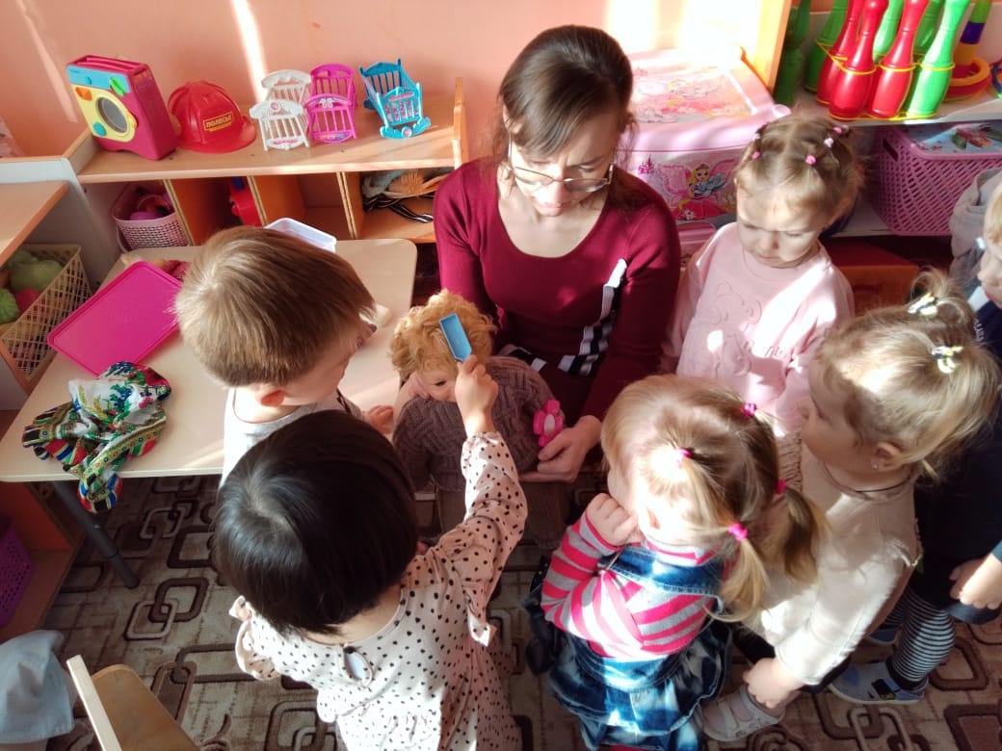
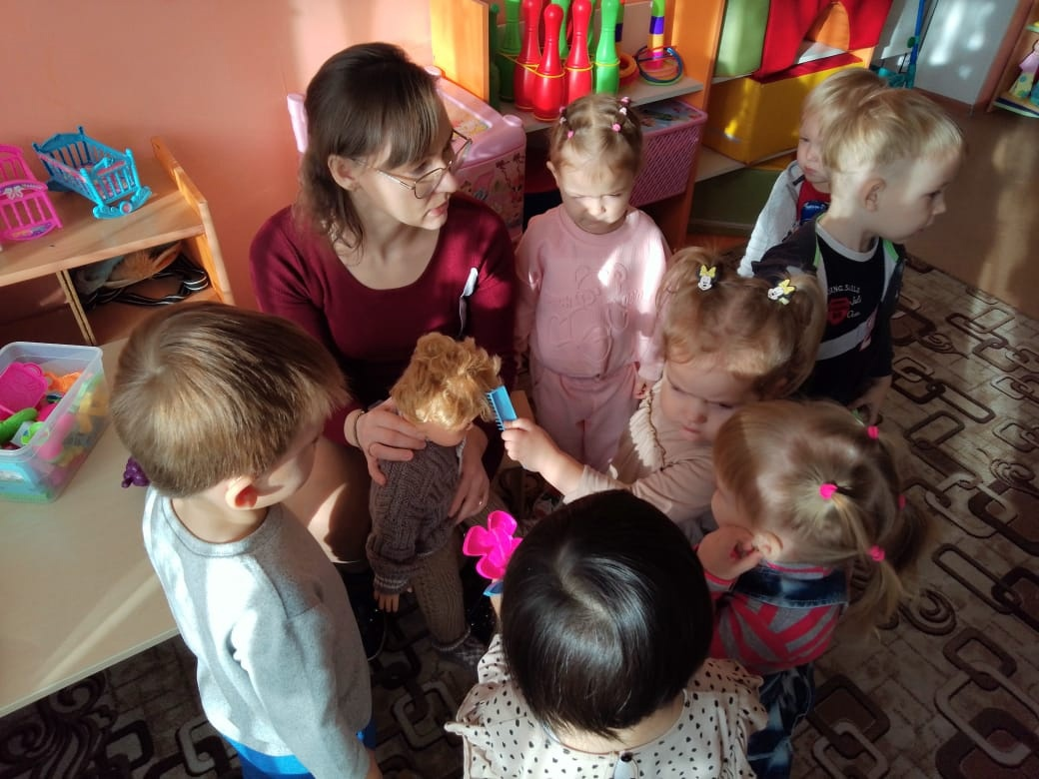
Игровая ситуация «Волосы плохо причесаны»

Slide 10
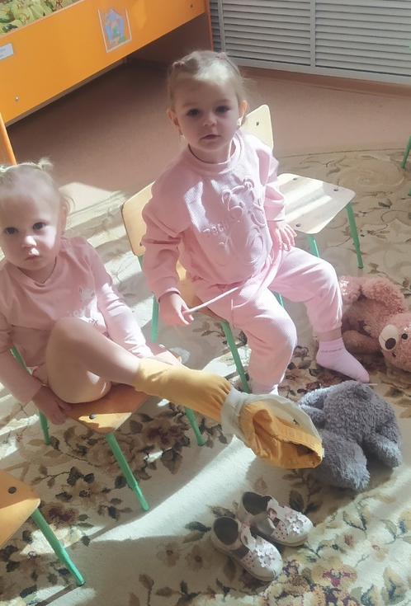
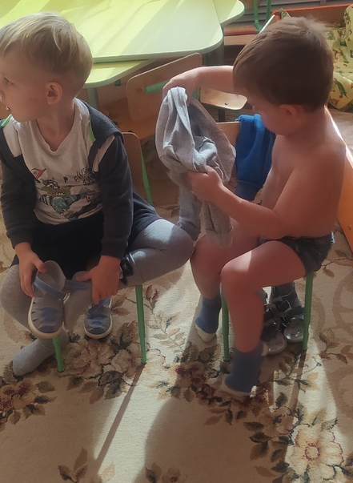
Упражнение «Наши вещи ложатся спать»

Slide 11
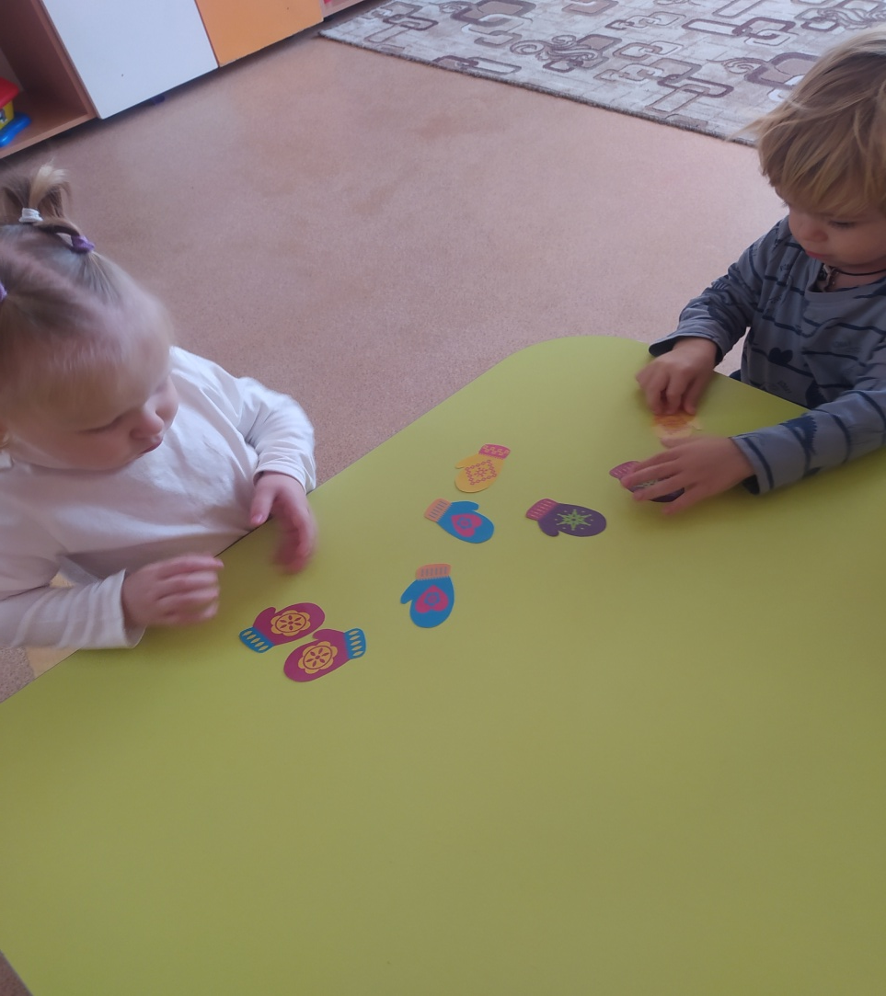
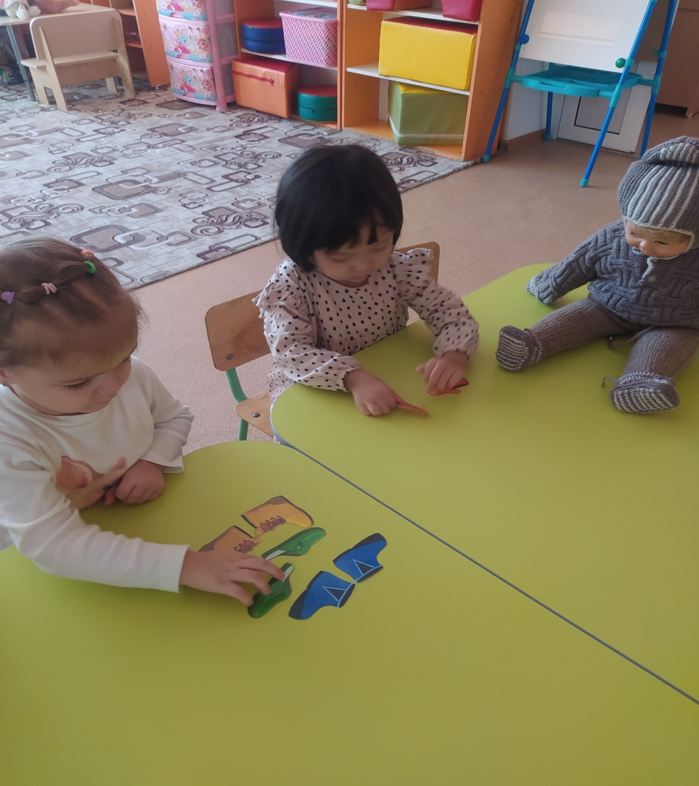
Дидактическая игра «Найди пару»

Slide 12
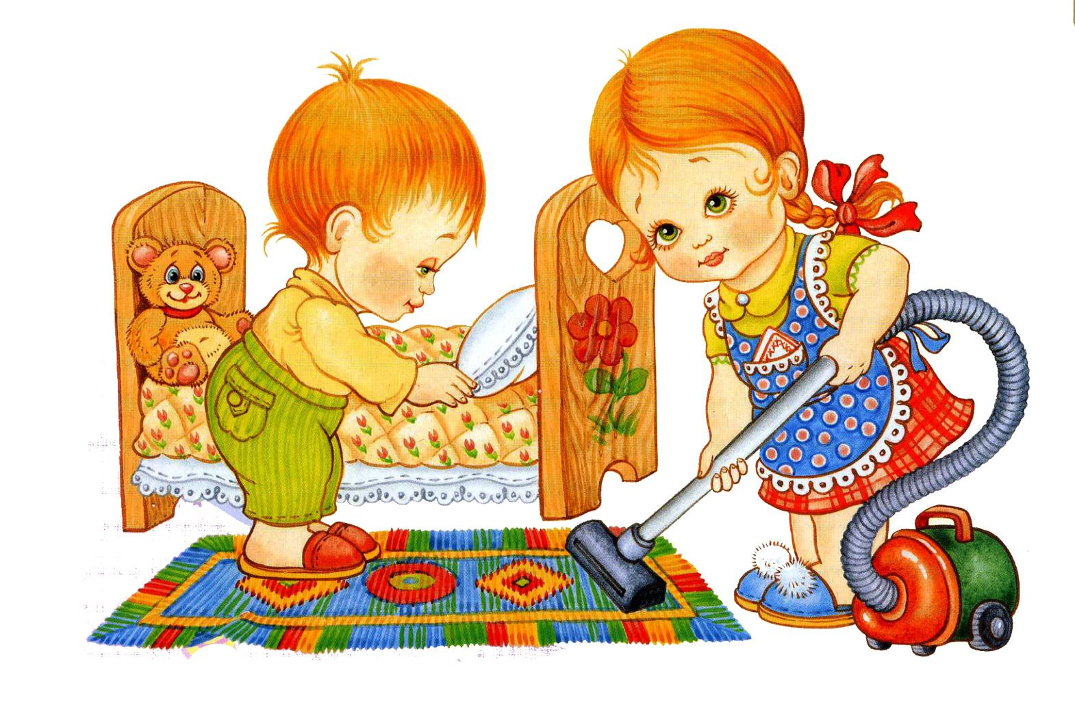
Хозяйственно-бытовой труд

Slide 13
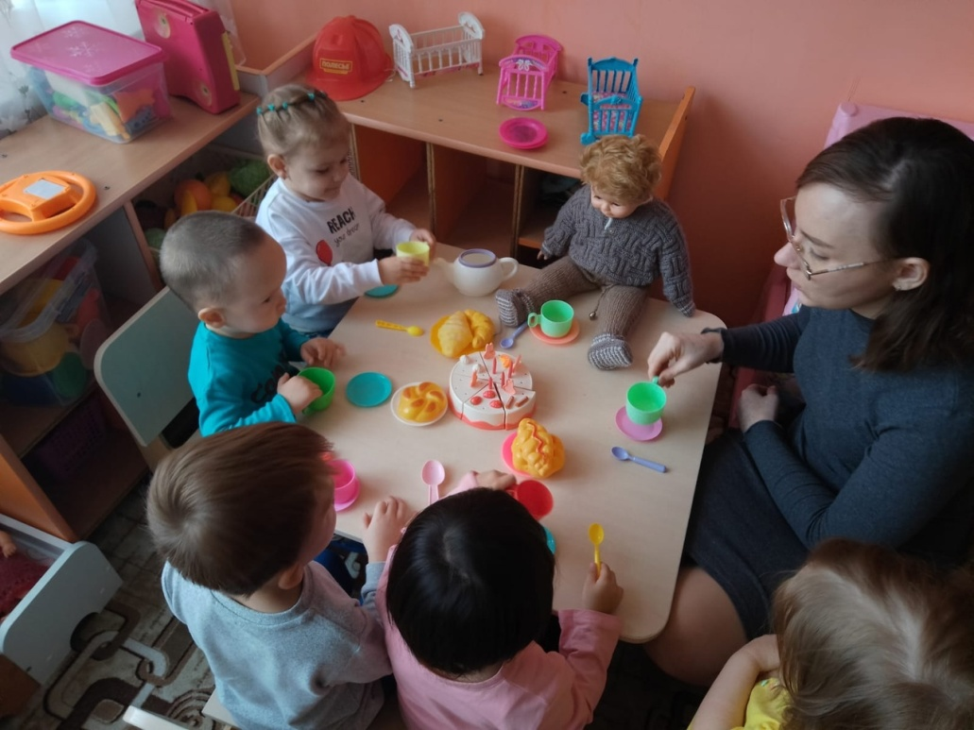
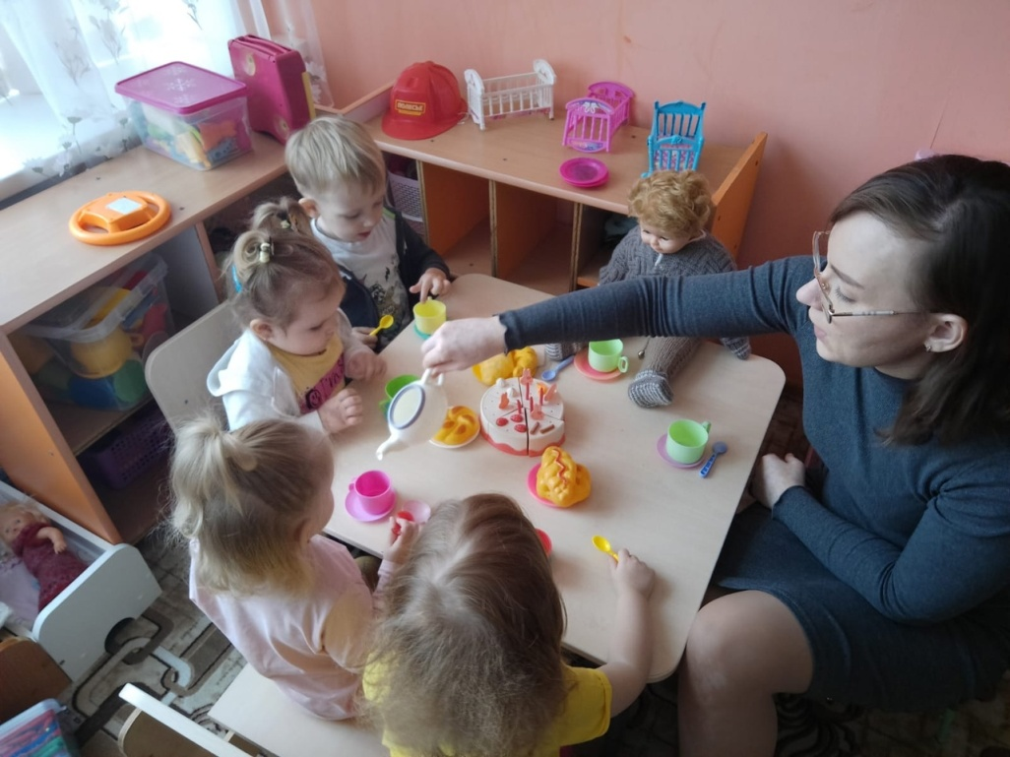
Игровая ситуация «У Маши день рождения»

Slide 14
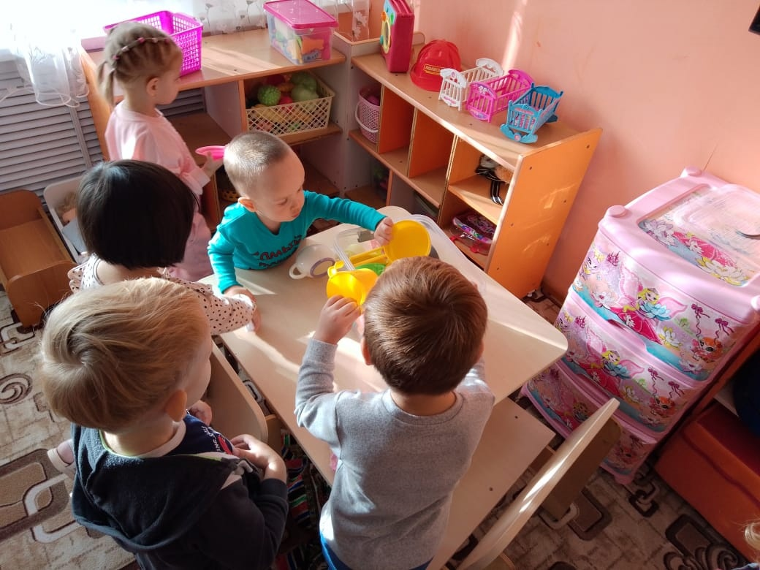
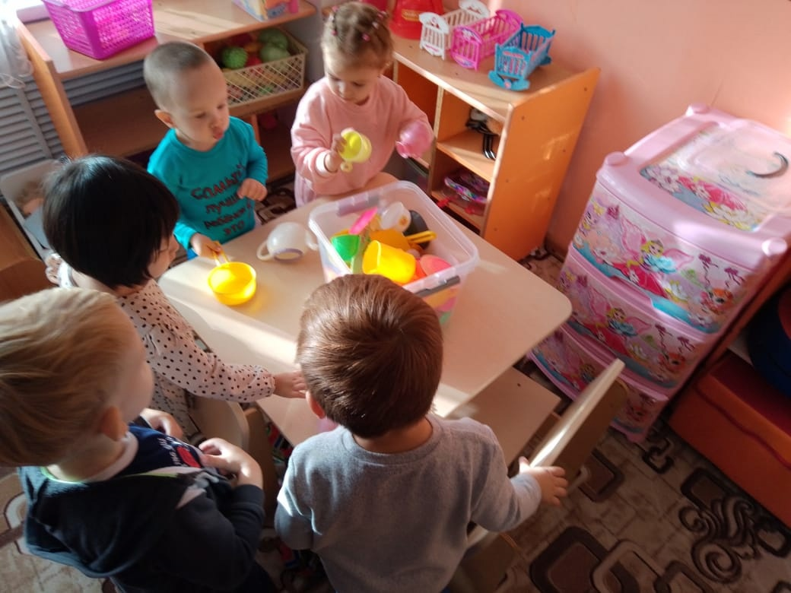
Игровая ситуация «Уберем с Машей со стола»

Slide 15
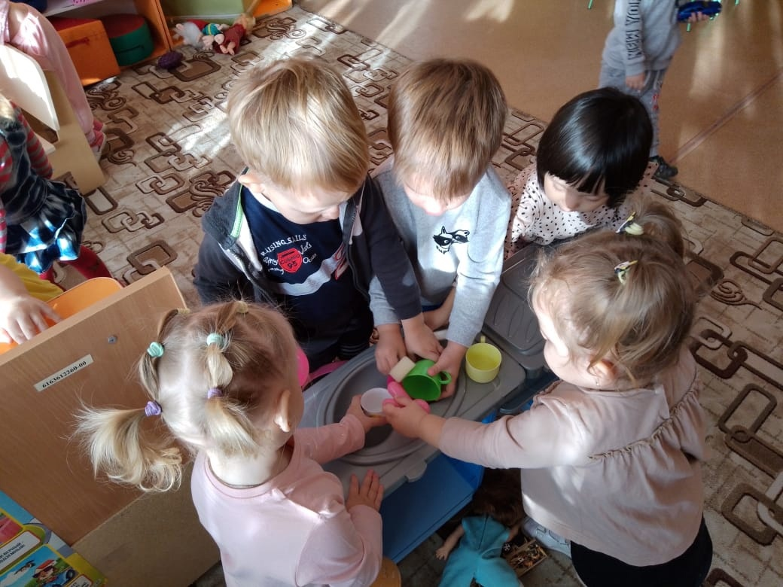
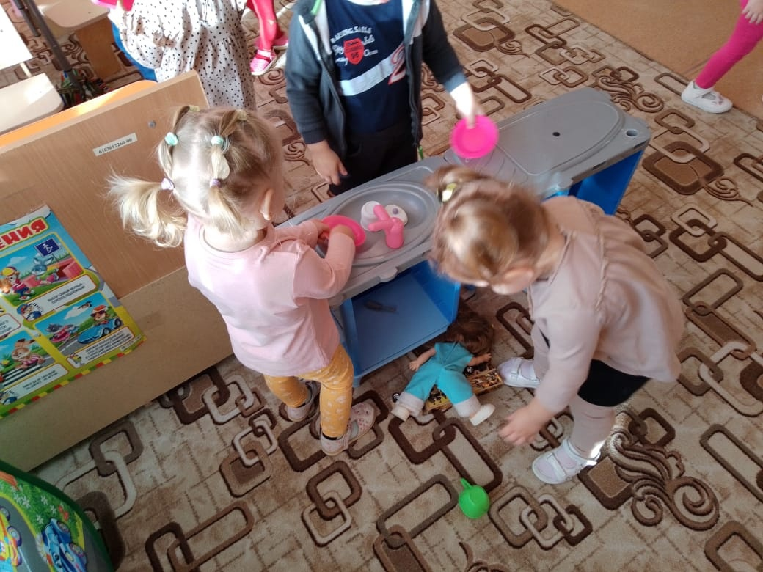
Игровая ситуация «Вымоем посуду»

Slide 16
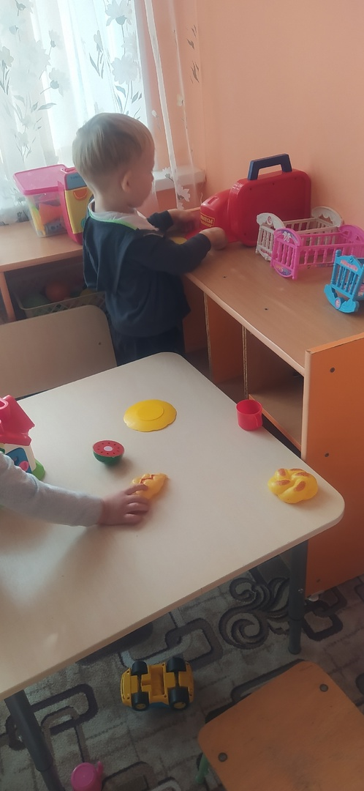
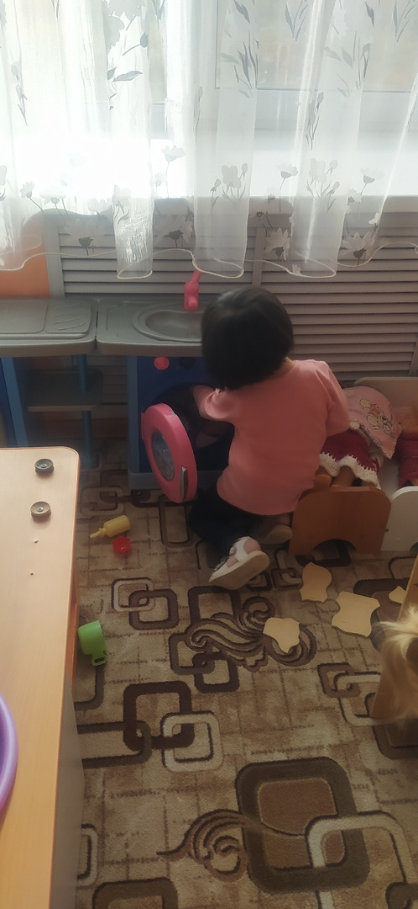
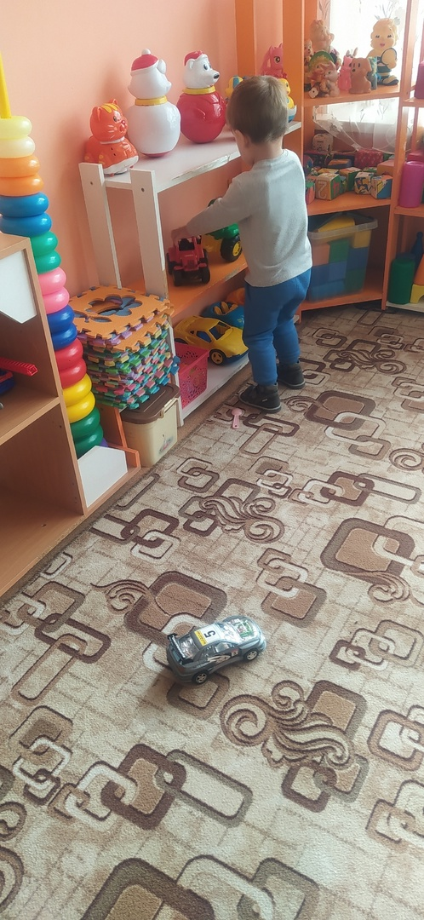
Проблемная ситуация «Почему от Маши убежали игрушки»

Slide 17
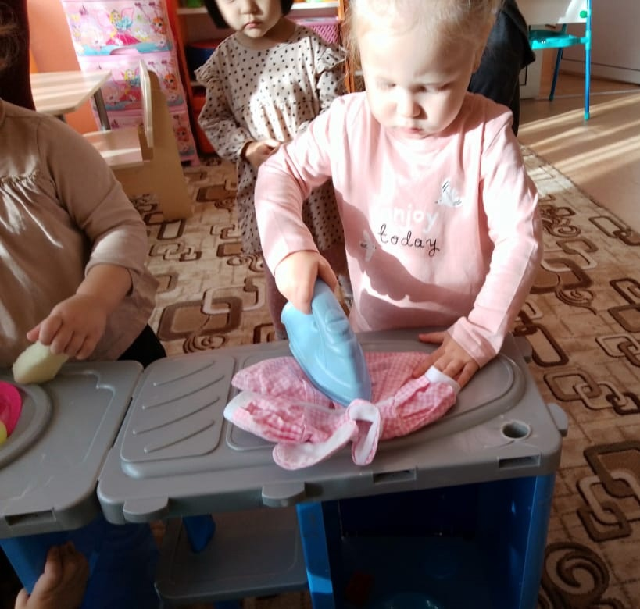
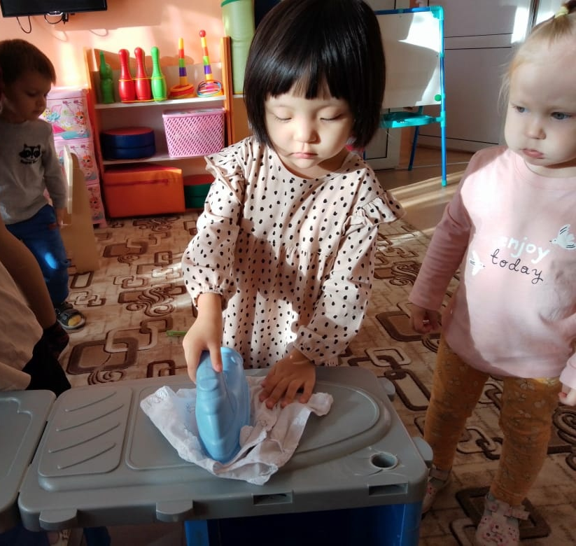
Игровая ситуация «Погладим Машины вещи»

Slide 18
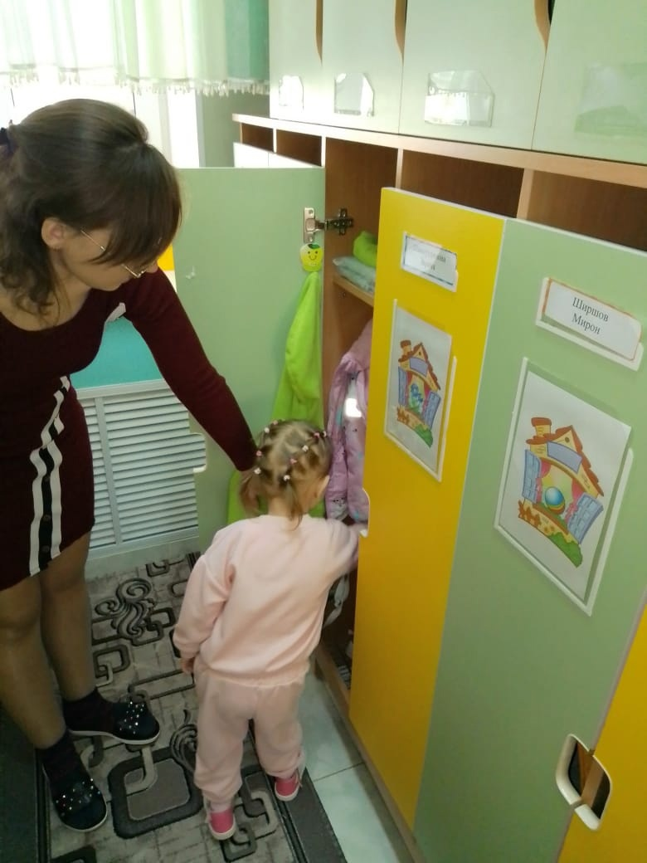
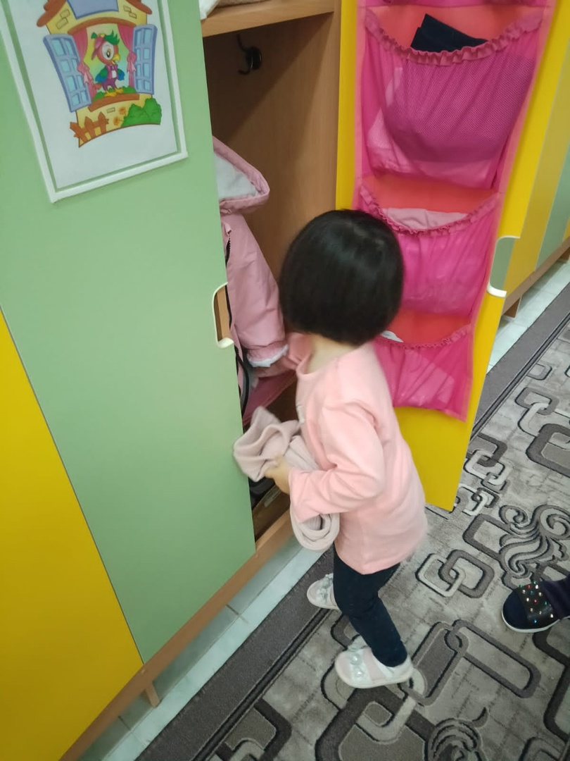
Игровая ситуация «В наших шкафчиках порядок»

Slide 19
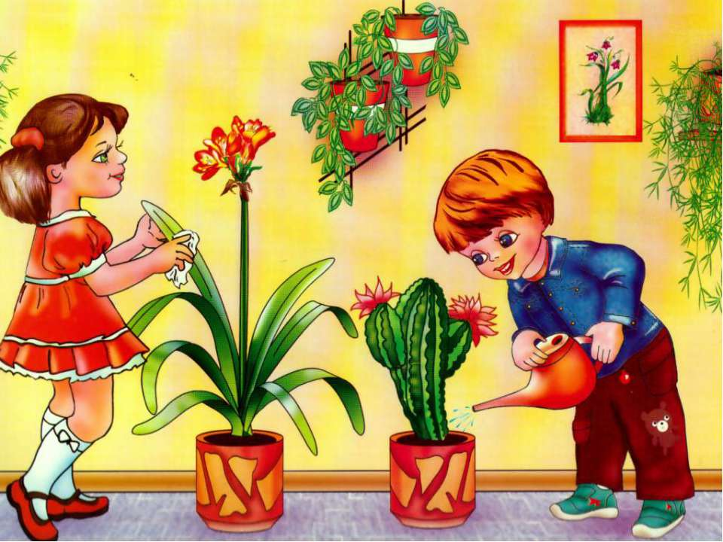
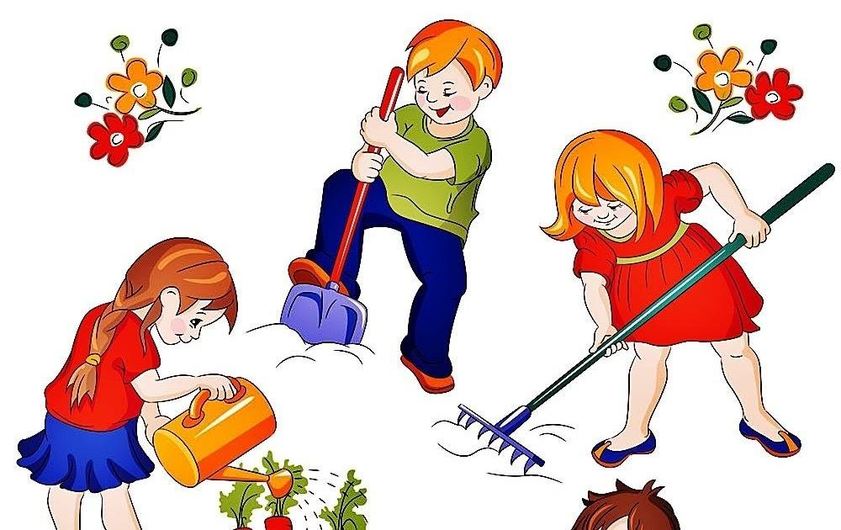
Труд в природе

Slide 20
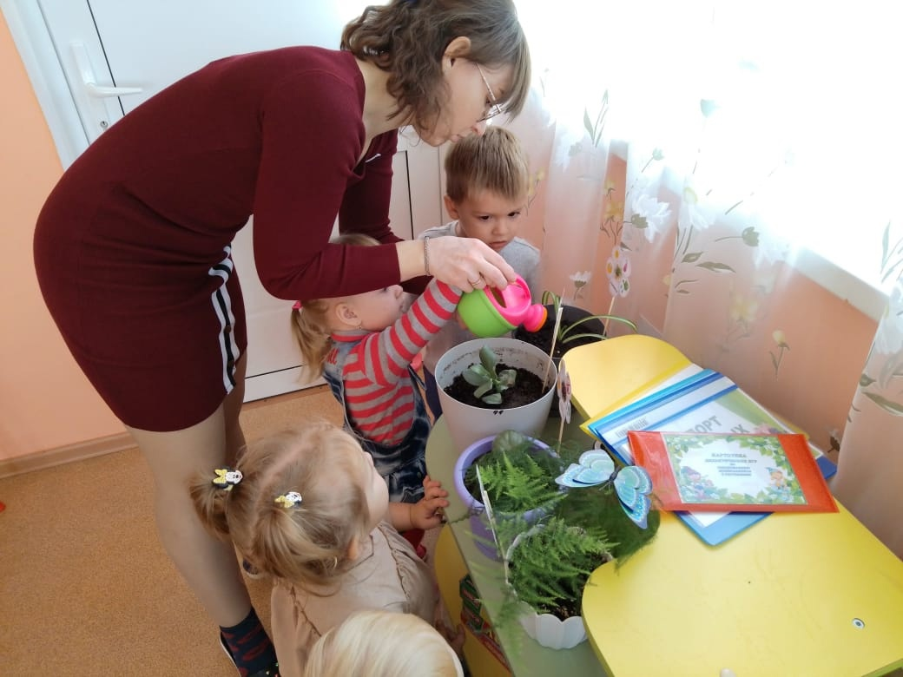
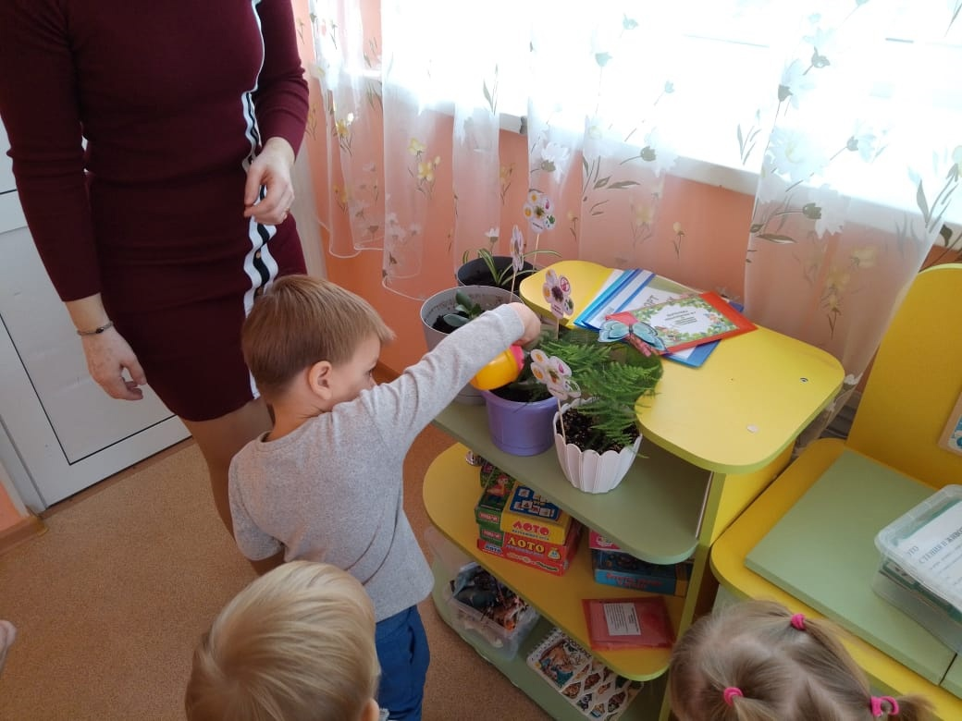
Игровая ситуация «Покажем Маше, как ухаживать за домашними растениями»

Slide 21
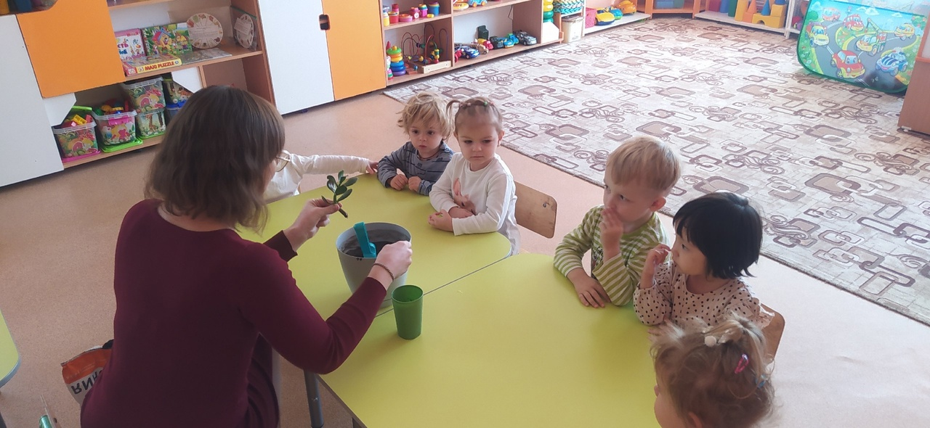
Игровая ситуация «Посадим зелень в уголке природы»

Slide 22
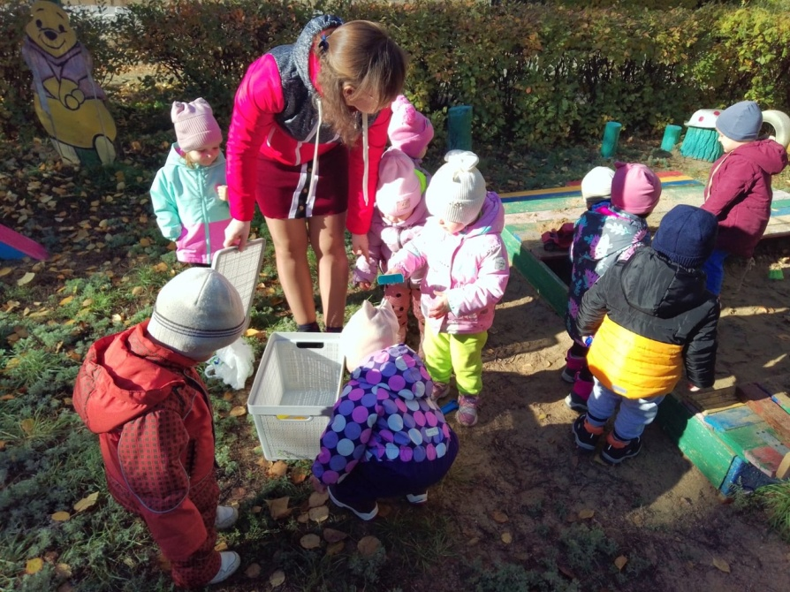
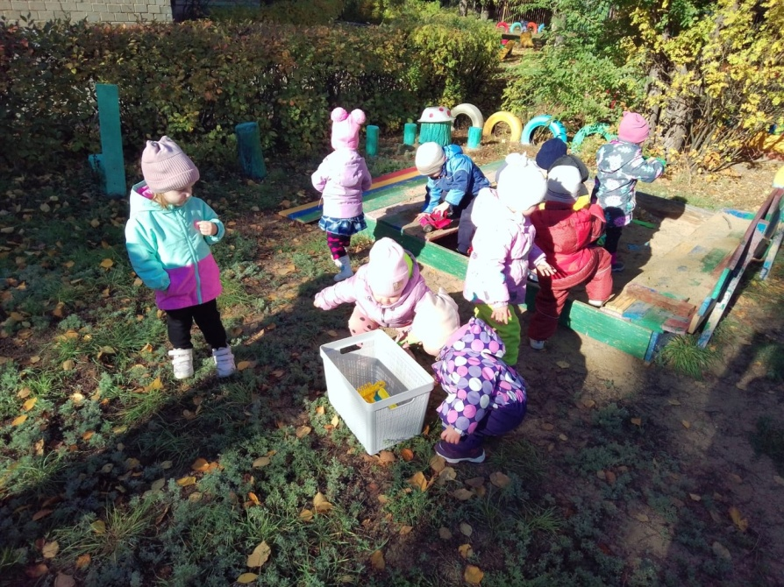
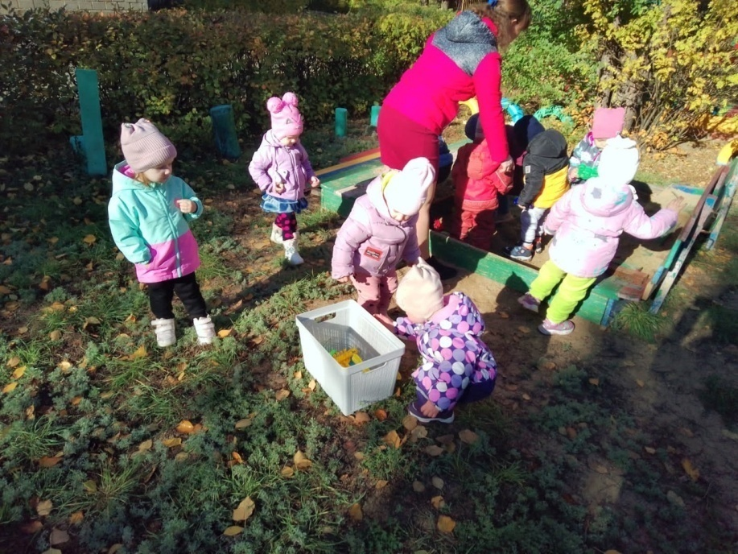
Трудовое поручение «Вынос игрушек и уборка их после игры»

Slide 23
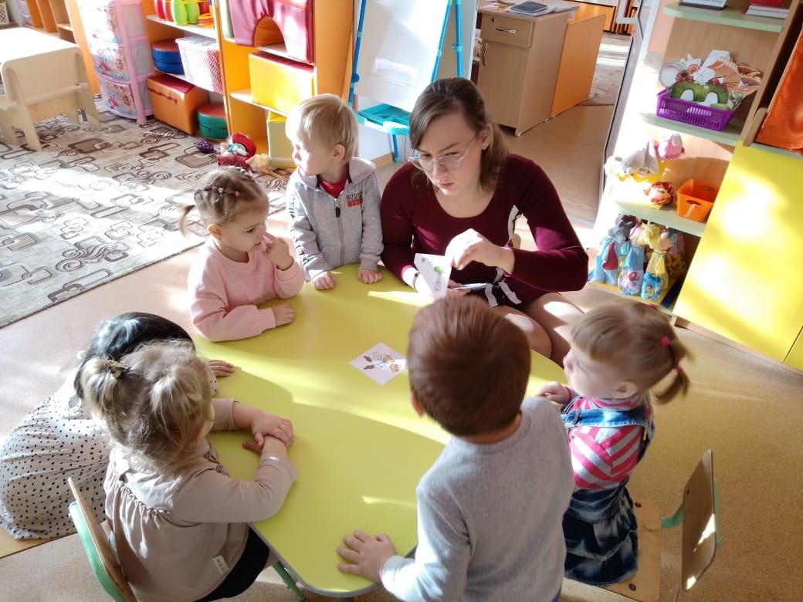
Дидактическая игра «Такие разные профессии»

Slide 24
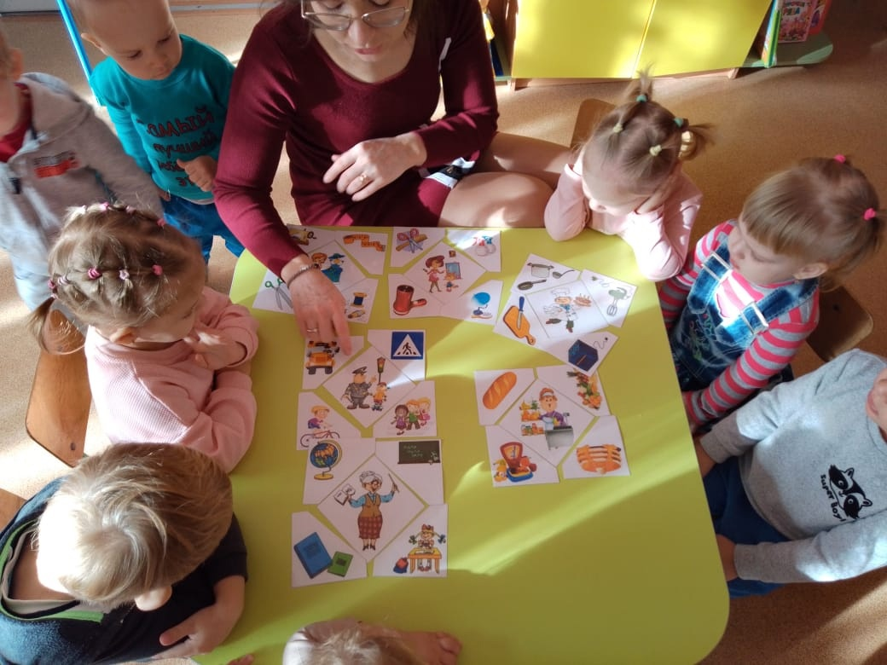
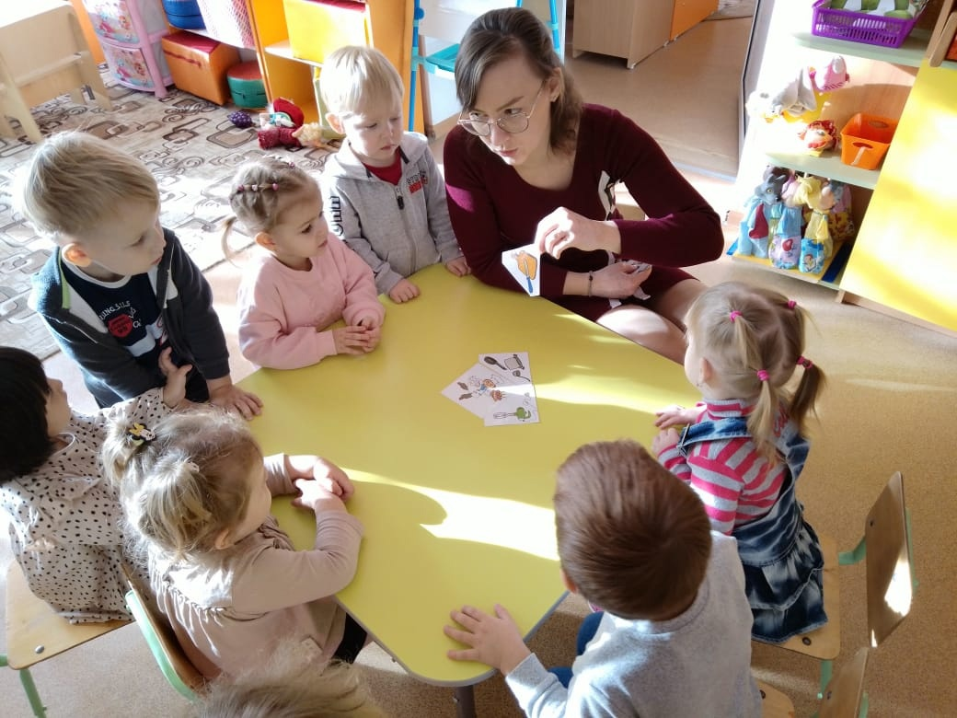
Дидактическая игра «Кто потерял»

Slide 25

На воспитателя, работающего с младшими дошкольниками, возложена важная задача: с малых лет приучать детей к посильному труду, воспитывать уважение к работающим специалистам, желание расти, помогая ближним. Получив в раннем детстве такую жизненную установку, ребёнок сумеет стойко преодолеть временные невзгоды, с лёгкостью будет учиться в школе и найдёт своё место в жизни.

